Slide 1
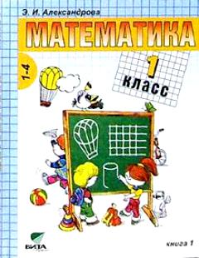
Открытый урок по математике в 1 классе Тема урока: Сравнение величин с помощью схем и формул. Транзитивность неравенства
Учитель: Яхина Н. Б.

Slide 2
Разминка
6 - 3 + 4 – 2 + 4 =
6 + 3 – 2 + 3 =
6 + 2 – 4 + 3 – 2 =

Slide 3
6 - 3 + 4 – 2 + 4 = 9
6 + 3 – 2 + 3 = 10
6 + 2 – 4 + 3 – 2 = 5

Slide 4
9 10 5
Какое число лишнее?

Slide 5
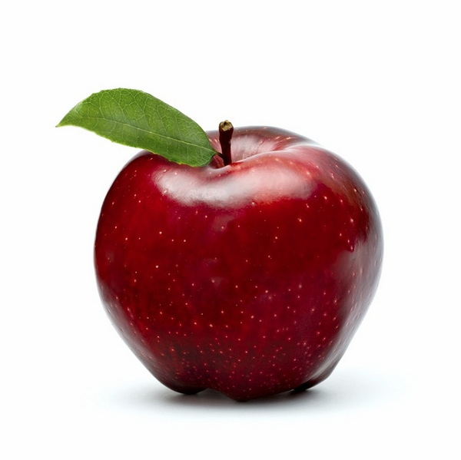
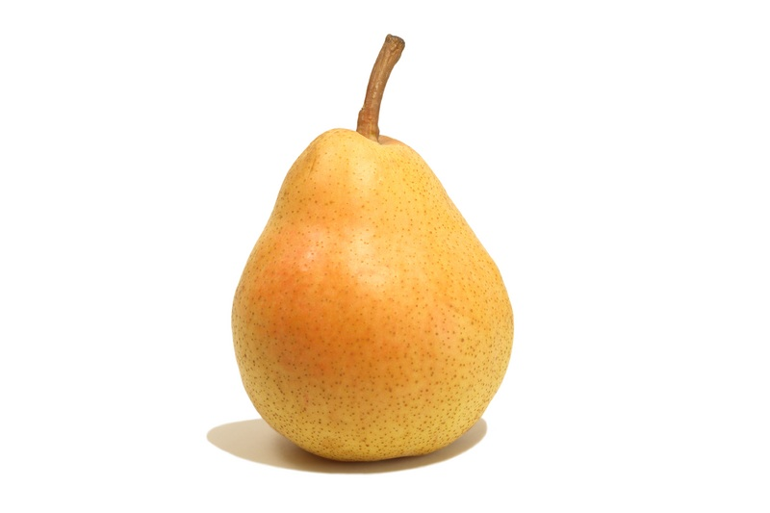
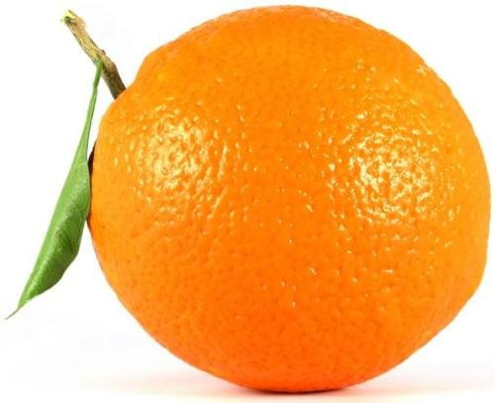
C
A
B

Slide 6
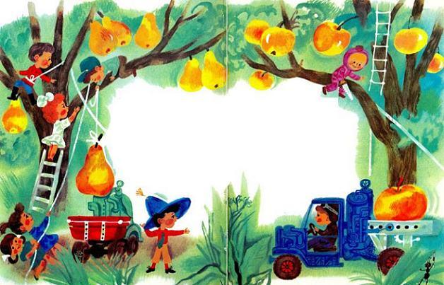

Slide 7
А
В
С
А=В
В=С
А…С

Slide 8
А
В
С
А=В=С
А=С

Slide 9
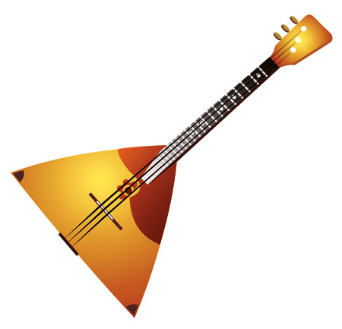
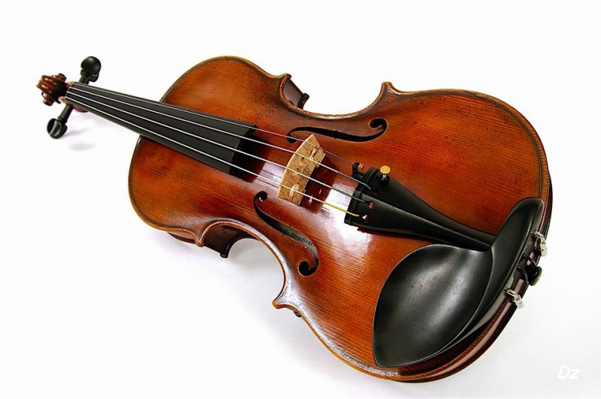
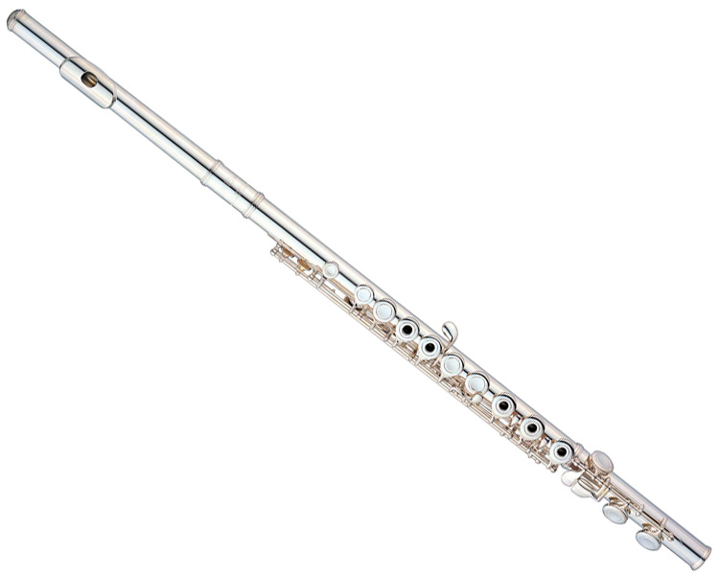
D
М
К

Slide 10
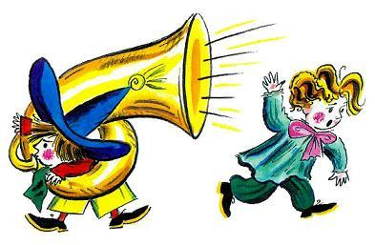

Slide 11
D
М
М>K
K>D
M…D
К

Slide 12
D
M
M>K>D
M>D
K

Slide 13
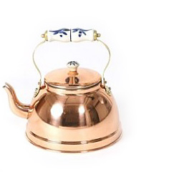
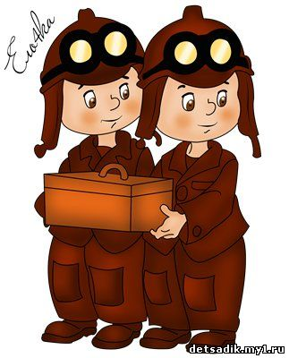
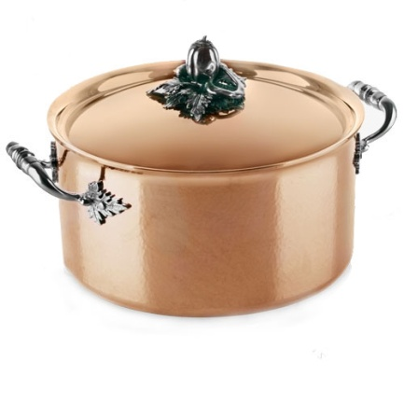
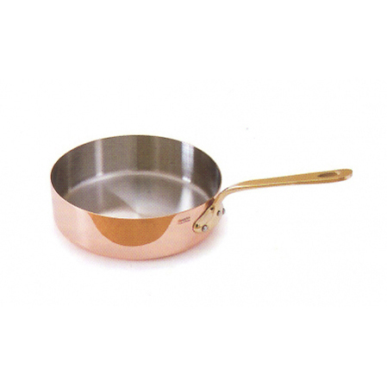
P
H
K

Slide 14
H
P
K
P<H
H<K
P…K

Slide 15
H
P
K
P<H<K
P<K

Slide 16
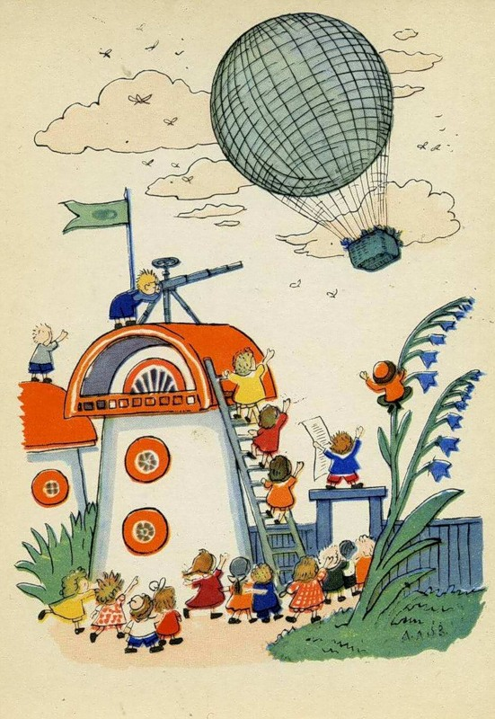

Slide 17
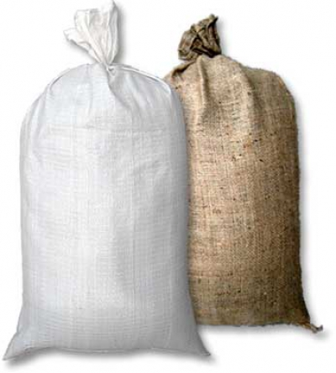
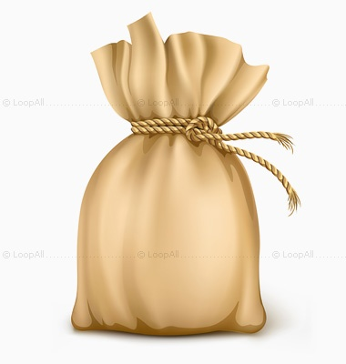
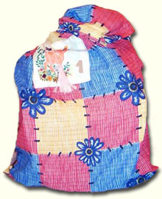
K
N
O
F
O>F
K<N
O…N

Slide 18
F
K
O
N
Х
O>F
K<N
?

Slide 19
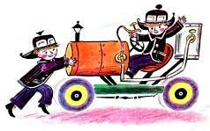
C
T
N

Slide 20
C>T
T<N
C…N
C
T
N

Slide 21
C>T<N
?
C
T
N

Slide 22
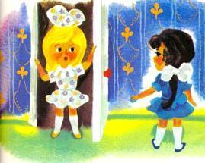
С.
Ст.
Б.
Cн.
С.>Cн.
Сн.>Б.
Б.>Ст.
С…Ст.

Slide 23
Cн.
С.
Ст.
Б.
С.>Сн.>Б.>Ст.
С.>Ст.

Slide 24
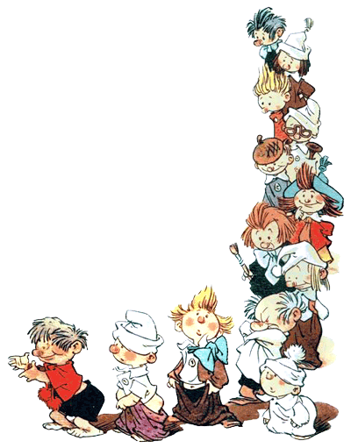
математика

